Slide 1

AVSAU - YÔGA NA VIVÊNCIA: PROMOVENDO A QUALIDADE DE VIDA NA UNIVERSIDADE
PJ186-2018 – Edital 02/2018*
Coordenadora: Anny Giselly Milhome da Costa Farre – DENL
Bolsistas: Stephanny Araújo, Alessandra Santos, Diego Valenca, Geissiane Vivian, Tarsila De Leon
______________________________________________________________________________________
*Como o projeto encerrou somente em Dezembro/2018, com relatório final em 2019, não foi apresentado no Encontro de Extensão anterior que foi realizado em novembro/18.

Slide 2
OBJETIVOS DO PROJETO
Objetivo Geral
Desenvolver práticas regulares de SwáSthya Yôga no Campus Lagarto para contribuir com a qualidade de vida de estudantes, professores e profissionais da área da saúde e educação da UFS e Lagarto.
Objetivos Específicos
Fornecer ferramentas para melhoria da qualidade de vida e alta performance;
Incentivar os sentimentos de união, compaixão e empatia;
Detectar mudanças na saúde física e mental dos participantes após participação no projeto.

Slide 3


EXECUÇÃO
Foram realizadas 42 práticas de Yôga de 50 minutos cada, nas terças e quintas em um período de 21 semanas;
Em setembro foi realizado o Evento I HumanizArte em colaboração com o Hospital Universitário de Lagarto;
Em outubro foi realizado um aulão de Yôga para crianças de uma escola da comunidade Loyola;
Mensalmente foram recolhidas doações de fraldas ou leite em pó para o Asilo de Lagarto.

Slide 4

RESULTADOS QUALITATIVOS
Elevada procura pela participação no projeto por estudantes de toda a UFS, inclusive de outros Campi.
TODOS os participantes relataram sentir melhora em seu peso, alongamento e equilíbrio corporal, bem como melhora na saúde mental nas áreas de concentração e conforto.
Observou-se que as áreas relacionadas à saúde mental foram mais influenciadas pela prática do Yôga, que a física.

Slide 5
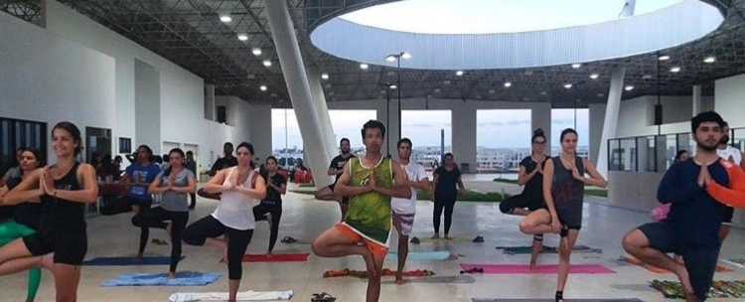
RESULTADOS QUANTITATIVOS
Participação Geral de 60 pessoas;
30 pessoas mantiveram frequencia de pelo menos 75% nas práticas
Caracterização dos participantes:
Sexo: 26,7% masculino e 73,3% feminino
Faixa etária: 23,35% até 20 anos, 50% de 21 a 30 anos, 6,7% de 31 a 40 anos, 10% de 41 a 50 anos
Comunidade Interna: 10% professores, 66,7% estudantes – Comunidade Externa: 6,7% professores da rede

Slide 6
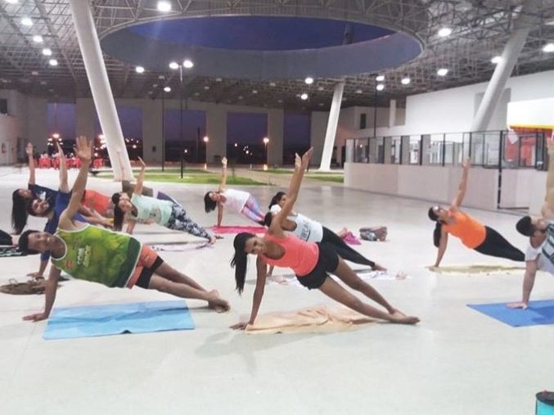
RESULTADOS QUANTITATIVOS
Ao final do projeto foi aplicado um questionário para avaliação de possíveis mudanças em aspectos específicos da saúde física e mental e geração de dados sobre o impacto do mesmo.
Quadro na página a seguir:

Slide 7
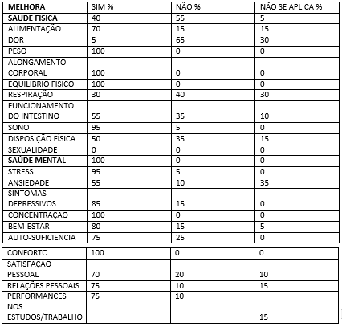

Slide 8
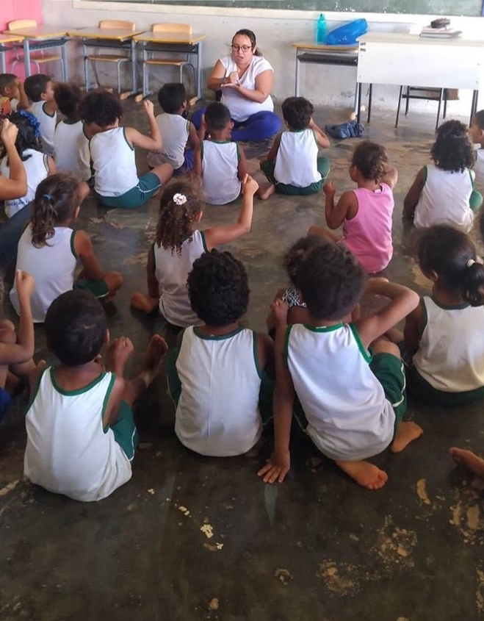
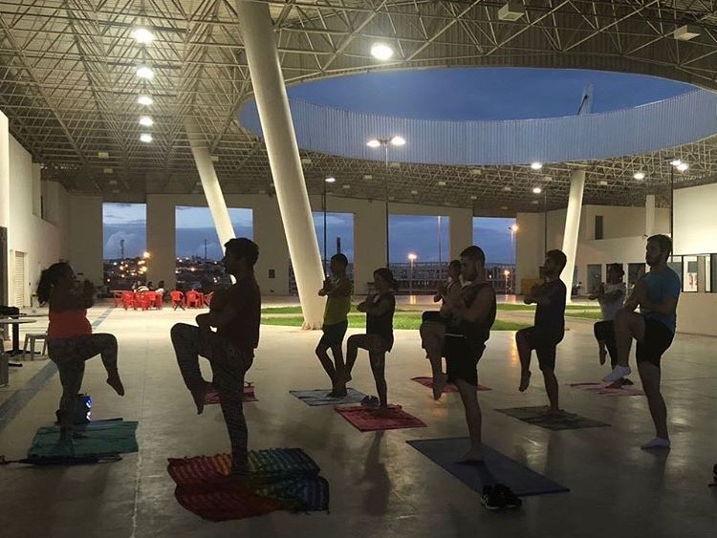

Slide 9

CONSIDERAÇÕES FINAIS
Feedback positivo dos participantes em relação as práticas, os benefícios e impactos em suas vidas.
Diante das dificuldades encontradas foi necessário repensar uma nova edição.
Como desdobramentos do projeto temos:
- Realização no ano de 2019 do I Curso de Extensão de Instrutores de Yoga no período de Janeiro a Outubro;
- A nova edição do projeto iniciou recentemente no mês de Outubro/2019, todas as quartas-feiras das 16:30 as 17:30hs, na sala de arte/cultura do Campus Lagarto.

Slide 10
REFERÊNCIAS
DEROSE, L.S.A. Tratado de Yôga. São Paulo: DeRose Editora, 2016.
LIN, S.L.; HUANG, C.Y.; SHIU, S.P.; YEH, S.H. Effects of yoga on stress, stress adaption, and heart rate variability among mental health professionals--a randomized controlled trial. Worldviews Evid Based Nurs, v. 12, n. 4, p. 236-45, Aug 2015.
SANTOS, A.K.G.V.; REIS, C.C; CHAUD, D.M.A.; MORIMOTO, J.M. Qualidade de vida e alimentação de estudantes universitários que moram na região central de São Paulo sem a presença dos pais e dos responsáveis. Revista Simbiologias, v. 7, n. 10, p. 76-99, 2014.
SIMARD, A. A.; HENRY, M. Impact of a short yoga intervention on medical students’ health: A pilot study. Journal Medical Teacher , v. 31, n. 10, p. 950-952, 2009.
WHOQOL Group. Development of the World Health Organization WHOQOL-BREF quality of life assessment. The WHOQOL Group. Psychological Medicine, v. 28, n. 3, p. 551-558, 1998

